Slide 1
Splint_V----静态代码检测工具
Tree开发团队
人性化
可视图表
结果存储
分析报告

Slide 2

目录
1.基本介绍
5.后续工作
静态检测工具----
splint
2.Splint分析过程
4.Splint_V v1.0展示
3.Splint分析

Slide 3
目录
1.基本介绍
5.后续工作
静态检测工具----
splint
2.Splint分析过程
4.Splint_V v1.0展示
3.Splint分析

Slide 4
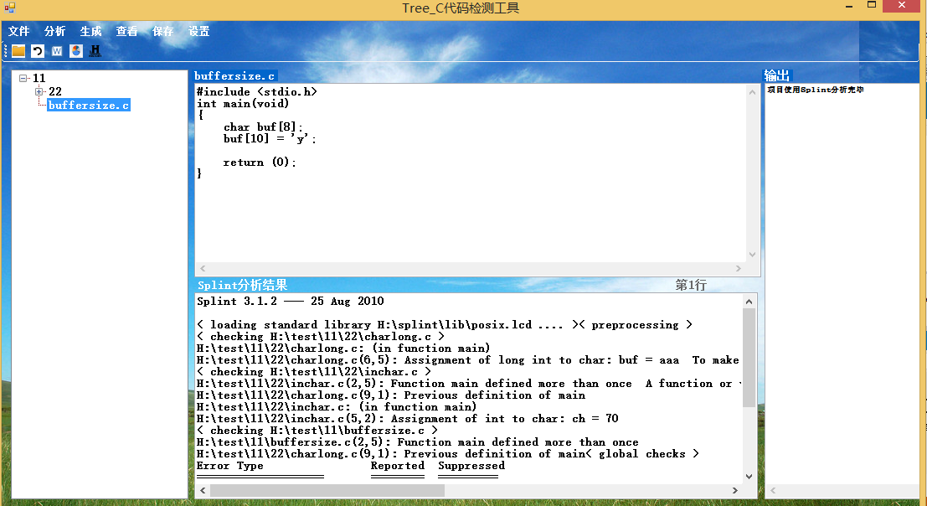

基本介绍
基本介绍
李海锋：
数据库、word生成
刘恩泽：
软件主体的书写
亚航：
数据展示与对比、图表生成
汇总部分的flag
Splint_v（Splint_visual）
亮点：
1，数据可视化
2，分析结果更详细（报表等）
3，软件更加友好
4，历史分析结果存储
5，分析整体项目
1

Slide 5

基本介绍
splint现有功能
检查.c .h等文件代码问题
命令行显示结果
Splint_V
可视化spint工具
无法满足用户
1

Slide 6
目录
1.基本介绍
5.后续工作
静态检测工具----
splint
2.功能概述
4.Splint_V v1.0展示
2.Splint分析过程
3.Splint分析

Slide 7
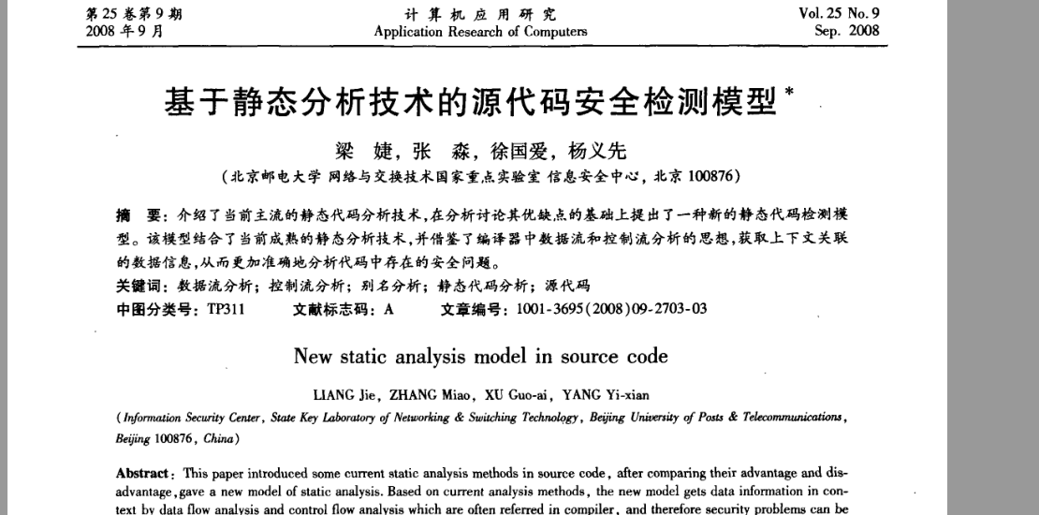
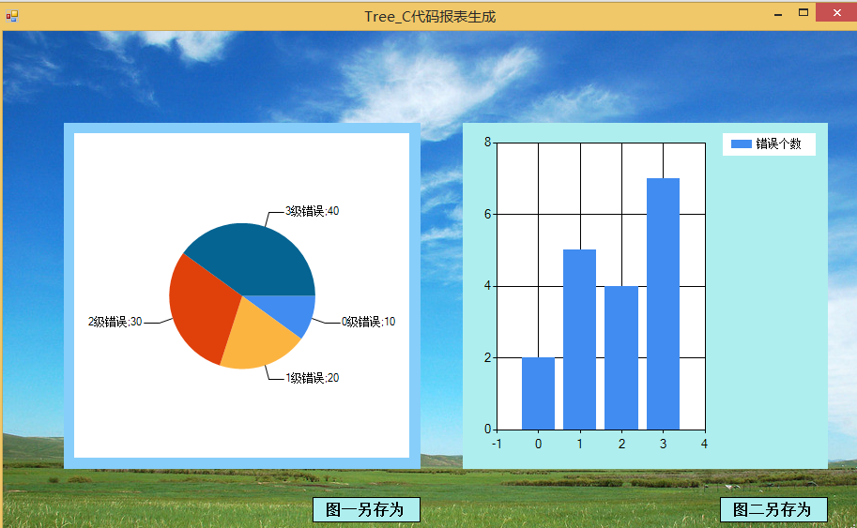
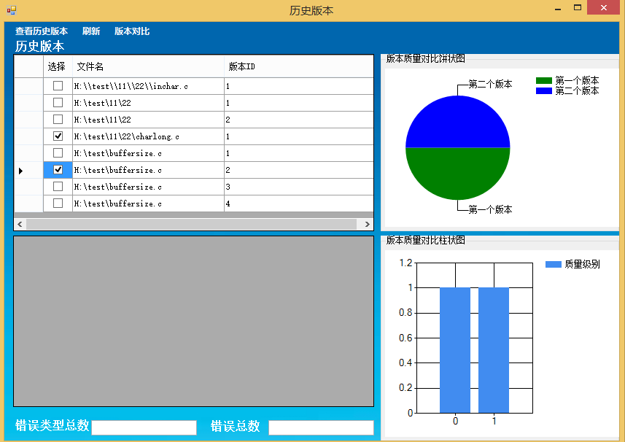
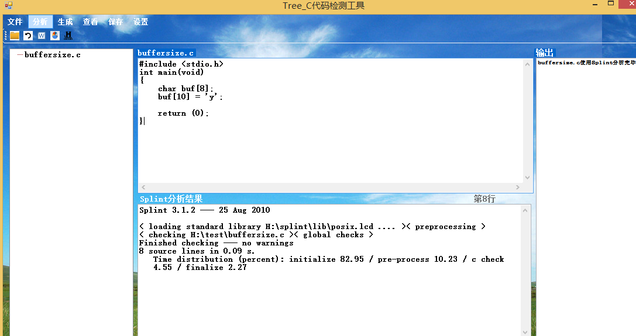
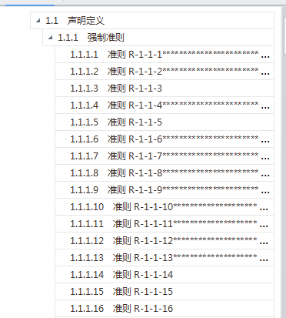
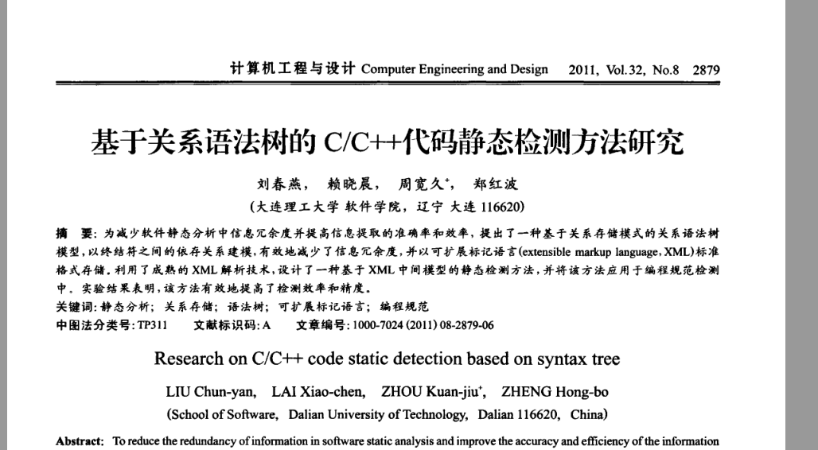
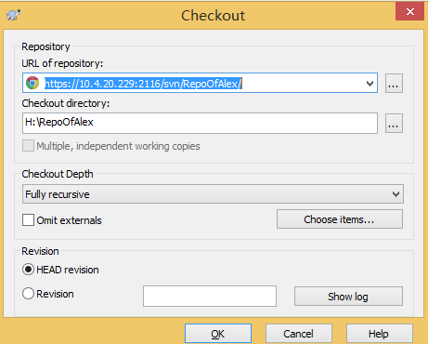
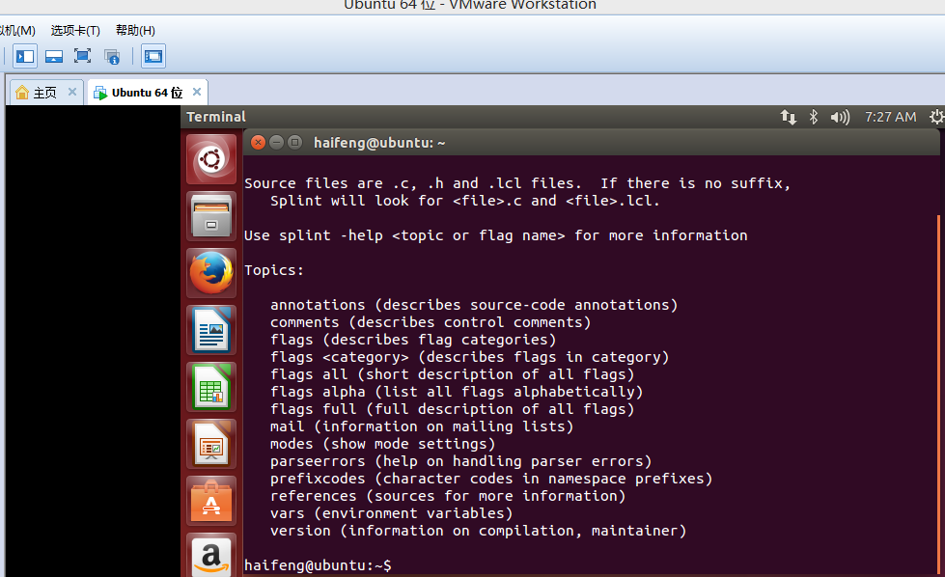
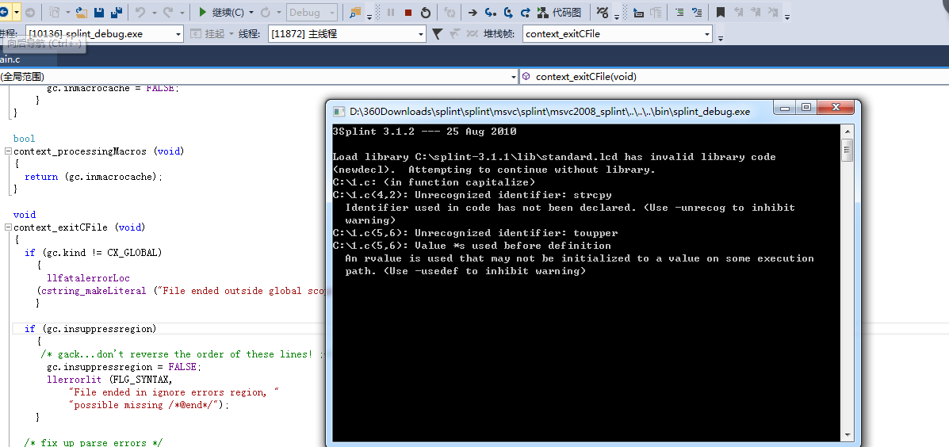
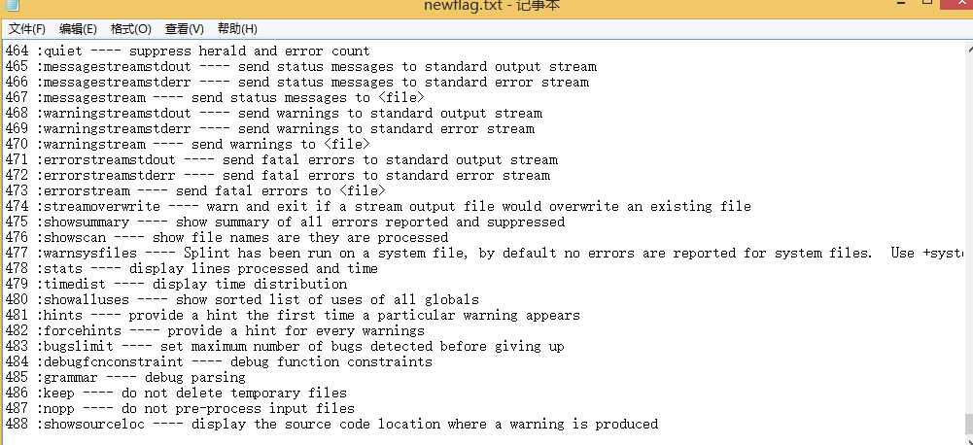
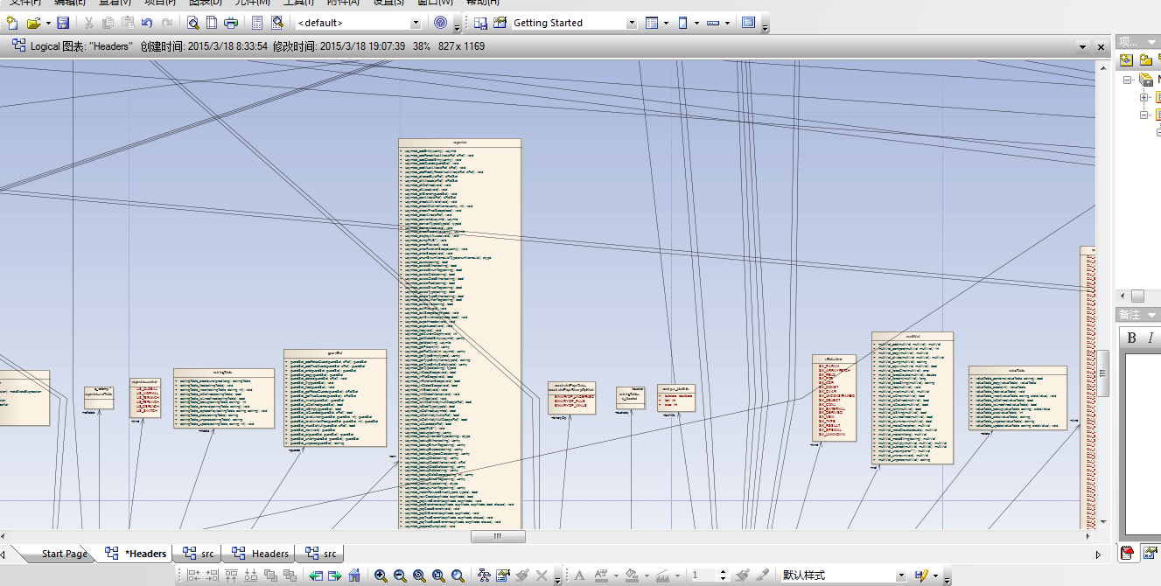
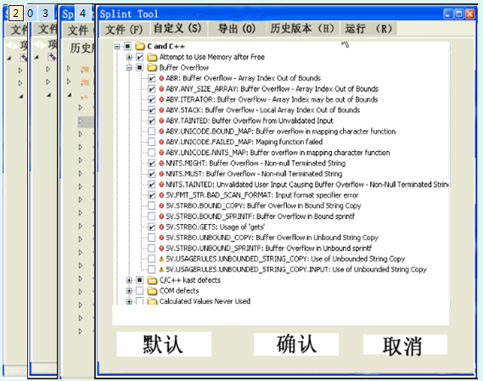
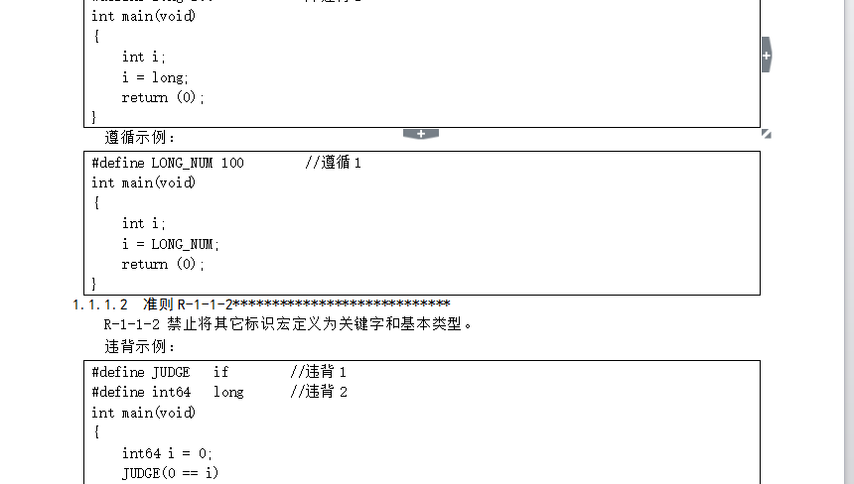
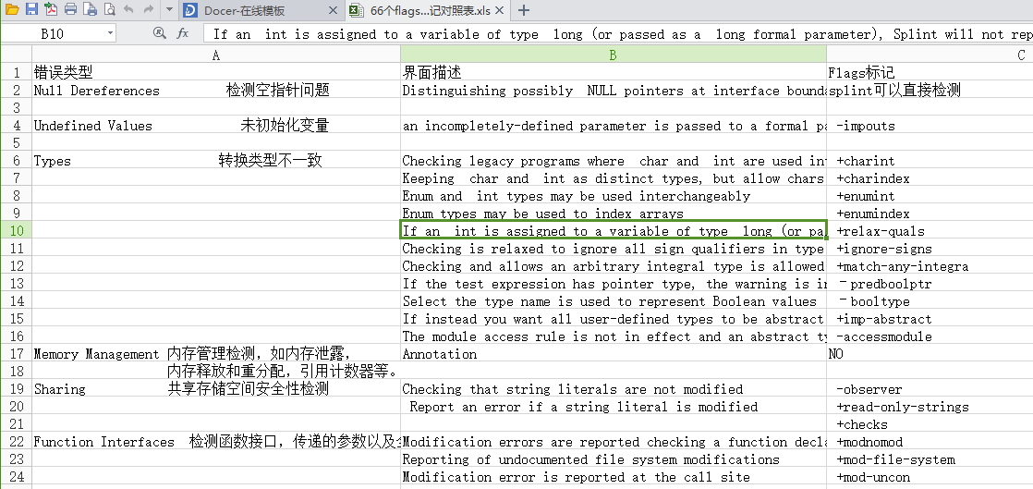
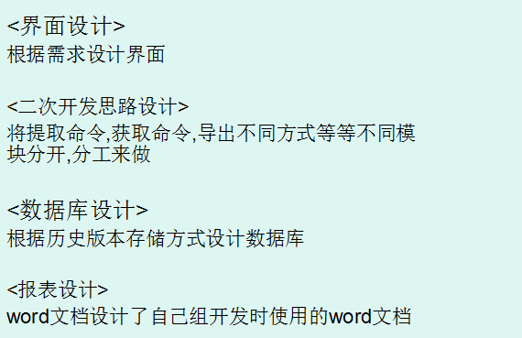
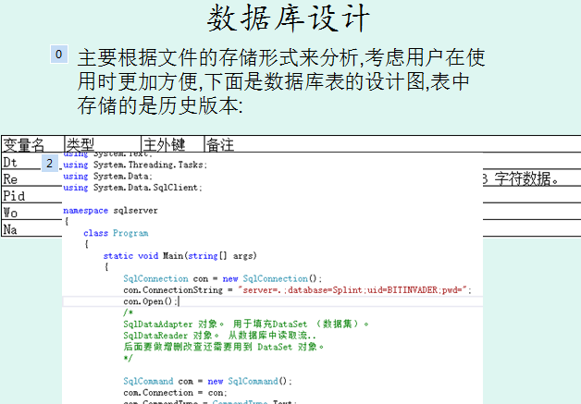
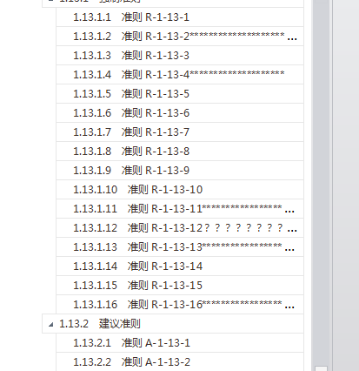
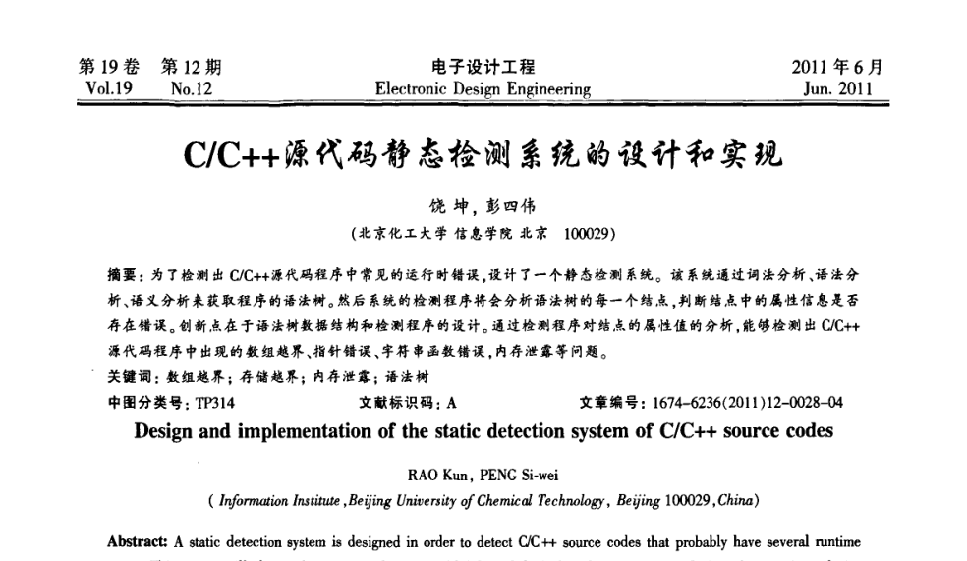
分析过程
Splint分析过程
2

Slide 8
目录
1.基本介绍
5.后续工作
静态检测工具----
splint
2.Splint分析过程
4.Splint_V v1.0展示
3.Splint分析

Slide 9
软件分析
Splint代码分析
1
语法分析工作原理
2
语法分析程序的运行步骤
3
四种语法动作
4
yyparse主要流程
3

Slide 10
目录
1.基本介绍
5.后续工作
静态检测工具----
splint
2.Splint分析过程
4.Splint_Vv1.0展示
4.Splint分析

Slide 11
软件展示
软件展示
已实现扩展功能
分析结果展示 | 报告（可定制） 缺陷统计图表
分析结果保存 | 保存在数据库或文件中 历史版本的分析结果都保留
缺陷列表导出 | 导出 word格式文件
项目管理 | 打开，导入等
问题管理 | 问题显示。如，哪些缺陷类型、等级问题需要显示出来等
规则库管理 | 自定义Flag
3

Slide 12
目录
1.基本介绍
5.后续工作
静态检测工具----
splint
2.Splint分析过程
4.Splint_V v1.0展示
4.Splint分析

Slide 13
后续工作
后续工作
1
文档完善
2
继续分析Splint软件
3
Splint_V 2.0的开发
4
深入理解设计模式
4

Slide 14
Splint_V----静态代码检测工具
欢迎各位提问！
Tree开发团队
人性化
可视图表
结果存储
分析报告

